Slide 1
Αρχείο Καρκίνου Κύπρου Στατιστικά Στοιχεία
Άννα Δημητρίου
Λειτουργός Στατιστικής
Μονάδα Παρακολούθησης Υγείας
Υπουργείο Υγείας
Κύπρος
Τηλ: 22605390
Email: ADemetriou@moh.gov.cy

Slide 2
Αρχείο Καρκίνου Κύπρου
Πληθυσμιακό Αρχείο (population-based registry)
Λειτουργεί από 1990 (διαθέσιμα στοιχεία από 1998)
Από το 2008 διαχείριση από Μονάδα Παρακολούθησης Υγείας του Υ.Υ
Ποσοστό κάλυψης 95% των περιστατικών (ελεγχόμενες από την Κυπριακή Δημοκρατία Περιοχές)
Διαθέσιμα στοιχεία περιόδου 1998-2015
Notes:
Η πληρότητα κάλυψης των περιστατικών, έχει υπολογιστεί το 1999 γύρω στο 86%, το 2009 γύρω στο 92% και το 2015 στο 95%.
Το Αρχείο Καρκίνου άρχισε την λειτουργία του σε νέα βάση από τον Μάιο του 1998 όταν η Κύπρος έγινε μέλος της Κοινοπραξίας για τον Καρκίνο στη Μέση Ανατολή, Πέντε χώρες συμμετέχουν σε αυτή: το Ισραήλ , η Παλαιστίνη (Λωρίδα της Γάζας και Δυτική όχθη), η Αίγυπτος, η Ιορδανία και η Κύπρος, Οι χώρες αυτές συμφώνησαν στο να συλλέγουν τα νέα περιστατικά καρκίνου στην επικράτεια τους με βάση ένα κοινό σύστημα κωδικοποίησης,

Slide 3
Πηγές πληροφοριών
Εκθέσεις
Ιστοπαθολογικές
Κυτταρολογικές
Αιματολογικές
Νοσηλευτήρια
Δημόσια
Ιδιωτικά
Ιδιώτες Ιατροί
Πιστοποιητικά θανάτου (από το 2004 και μετά)
Notes:
Οι πληροφορίες αντλούνται από διάφορες πηγές τόσο από το δημόσιο όσο και από τον ιδιωτικό τομέα και συγκεκριμένα τις ιστοπαθολογικές, κυτταρολογικές και αιματολογικές εκθέσεις, τους φακέλους ασθενών και τα πιστοποιητικά θανάτου (από το 2004 και μετά, περιλαμβάνει και Κύπριους υπηκόους που πέθαναν στο εξωτερικό). Σήμερα, το Αρχείο Καρκίνου Κύπρου περιλαμβάνει τα περιστατικά που διαγνώστηκαν κατά την περίοδο 1998-2014.

Slide 4
Ρόλος Πληθυσμιακών Αρχείων Καρκίνου
Καταγραφή περιστατικών καρκίνου καθορισμένης γεωγραφικής περιοχής και χρονικού διαστήματος
Αξιολόγηση μεγέθους του προβλήματος και εξέλιξης
Αξιολόγηση αποτελεσματικότητας εφαρμογής μέτρων και πολιτικών κατά του καρκίνου (πριν και μετά)
ΕΠΙΠΤΩΣΗ
ΕΠΙΠΟΛΑΣΜΟΣ
ΕΠΙΒΙΩΣΗ
ΘΝΗΣΙΜΟΤΗΤΑ
Βάση για έρευνα για τον καρκίνο
Notes:
Επίπτωση : Αριθμός νέα περιστατικά/ πληθυσμό καθορισμένου χρόνου ανά 100 000
Επιπολασμός :Ο αριθμός των περιστατικών που ήδη υπάρχουν στον πληθυσμό μία δεδομένη χρονική στιγμή
Θνησιμότητα. Ο αριθμός θανάτων σε έναν πληθυσμό

Slide 5
Συμμετοχές Αρχείου Καρκίνου
Διεθνείς και ευρωπαϊκές βάσεις δεδομένων
Ερευνητικά προγράμματα
Δημοσιεύσεις σε επιστημονικά περιοδικά
Notes:
Τα δεδομένα του Αρχείου Καρκίνου Κύπρου, έχουν κριθεί κατάλληλα (με βάση συγκεκριμένων πρότυπων ποιότητας) και εντάχθηκαν σε πολλές διεθνείς και ευρωπαϊκές βάσεις δεδομένων.

Slide 6
Δημοσιεύσεις σε επιστημονικά περιοδικά
Survival trends in childhood chronic myeloid leukaemia in Southern-Eastern Europe and the United States of America, Article · Nov 2016 · European Journal of Cancer
Incidence and time trends of childhood lymphomas: findings from 14 Southern and Eastern European cancer registries and the Surveillance, Epidemiology and End Results, USA, Article · Oct 2016 · Cancer Causes and Control
Disparities in melanoma incidence and mortality in South-Eastern Europe: Increasing incidence and divergent mortality patterns. Is progress around the corner? Αrticle · Mar 2016 · European journal of cancer (Oxford, England: 1990)
Childhood central nervous system tumour mortality and survival in Southern and Eastern Europe (1983-2014): Gaps persist across 14 cancer registries, Article · Sep 2015 · European Journal of Cancer.

Slide 7
Δημοσιεύσεις σε επιστημονικά περιοδικά
Childhood central nervous system tumours: Incidence and time trends in 13 Southern and Eastern European cancer registries. Article · May 2015 · European Journal of Cancer
6. Incidence and Time Trends of Cancer in Cyprus Over 11 Years (1998 – 2008). Article · Jan 2015 Tumori
Reprint of: Cancer incidence and mortality patterns in South Eastern Europe in the last decade: Gaps persist compared with the rest of Europe. Article · Dec 2012 · European journal of cancer (Oxford, England: 1990)
Breast cancer in South-Eastern European countries since 2000: Rising incidence and decreasing mortality at young and middle ages- Sep 2017- European journal of cancer, Volume 83, P 43-55
Malignant central nervous system tumors among adolescents and young adults (15-39 years old) in 14 Southern-Eastern European registries and the US Surveillance, Epidemiology, and End Results program: Mortality and survival patterns: CNS Tumor Mortality and Survival Rates. Article in Cancer · July 2017

Slide 8
Δημοσιεύσεις σε επιστημονικά περιοδικά
10. Epidemiology of Breast Cancer in Cyprus: Data on newly diagnosed cases and survival rates. Elsevier journal, May 2018, https://doi.org/10.1016/j.dib.2018.05.042

Slide 9
1998-2015
Κυριότερα στοιχεία
Περιστατικά καρκίνου
Κάτοικοι Κύπρου

Slide 10
Διαχρονική τάση περιστατικών καρκίνου κατά έτος και φύλο, 1998-2015
Αριθμός περιστατικών καρκίνου, ανά φύλο και έτος
1998-2015*
Έτος | Άνδρες | Γυναίκες | Σύνολο
1998 | 774 | 832 | 1606
1999 | 806 | 815 | 1621
2000 | 935 | 833 | 1768
2001 | 988 | 930 | 1918
2002 | 1079 | 984 | 2063
2003 | 1121 | 1048 | 2169
2004 | 1267 | 1130 | 2397
2005 | 1278 | 1150 | 2428
2006 | 1319 | 1167 | 2486
2007 | 1404 | 1369 | 2773
2008 | 1532 | 1443 | 2975
2009 | 1568 | 1387 | 2955
2010 | 1630 | 1485 | 3115
2011 | 1708 | 1625 | 3333
2012 | 1725 | 1549 | 3274
2013 | 1780 | 1581 | 3361
2014 | 1813 | 1674 | 3487
2015 | 1828 | 1751 | 3579
Σύνολο | 24555 | 22753 | 47308
Πηγή: Αρχείο Καρκίνου Κύπρου: http://www.moh.gov.cy/moh/moh.nsf/All/82B40CE2FEE19D7AC22579C6002CBFAD?OpenDocument
Notes:
Περίπου 3300 νέα περιστατικά καρκίνου εντοπίζονται και καταχωρούνται κάθε έτος στην Κύπρο. Τα περιστατικά καρκίνου εμφανίζονται συχνότερα στους άνδρες από ότι στις γυναίκες.

Slide 11
Διαχρονική τάση κατά ηλικία σταθμισμένων ποσοστών ανά 100 000
κατά έτος και φύλο, 1998-2015
Διαχρονική τάση των κατά ηλικία σταθμισμένων στον παγκόσμιο πληθυσμό ποσοστών καρκίνου, 1998-2015*
Έτος | Άνδρες | Γυναίκες | Σύνολο
1998 | 177.2 | 182.5 | 178.0
1999 | 180.1 | 177.6 | 176.8
2000 | 205.6 | 173.6 | 186.6
2001 | 209.1 | 189.4 | 196.9
2002 | 221.8 | 195.5 | 205.8
2003 | 224.6 | 205.5 | 212.2
2004 | 245.8 | 211.7 | 225.3
2005 | 241.5 | 206.4 | 221.1
2006 | 243.1 | 207.2 | 222.5
2007 | 251.6 | 233.1 | 240.6
2008 | 263.1 | 238.4 | 248.8
2009 | 261.7 | 223.3 | 240.4
2010 | 257.9 | 229.9 | 242.3
2011 | 262.1 | 245.0 | 252.3
2012 | 260.8 | 227.6 | 242.8
2013 | 258.8 | 230.2 | 243.2
2014 | 261.9 | 247.2 | 253.4
2015 | 261.9 | 256.5 | 258.6
Πηγή: Αρχείο Καρκίνου Κύπρου:
http://www.moh.gov.cy/moh/moh.nsf/All/82B40CE2FEE19D7AC22579C6002CBFAD?OpenDocument
Notes:
Είναι πιο χρήσιμο για σκοπούς σύγκρισης .
Το μέγεθος αυτό μετρά την αύξηση του καρκίνου ανεξάρτητα από τις αυξομειώσεις και μεταβολές στην ηλικιακή σύνθεση του πληθυσμού.

Slide 12
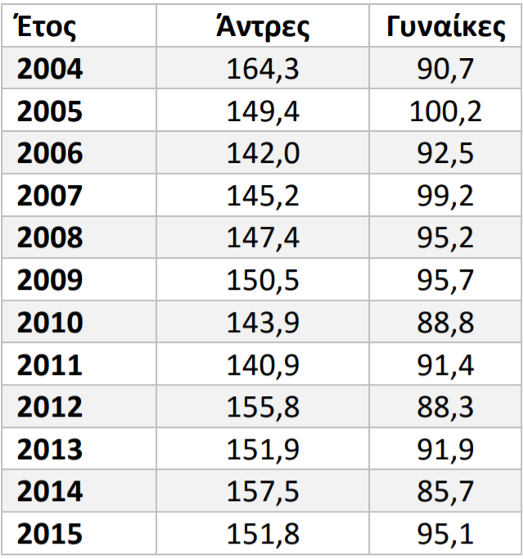
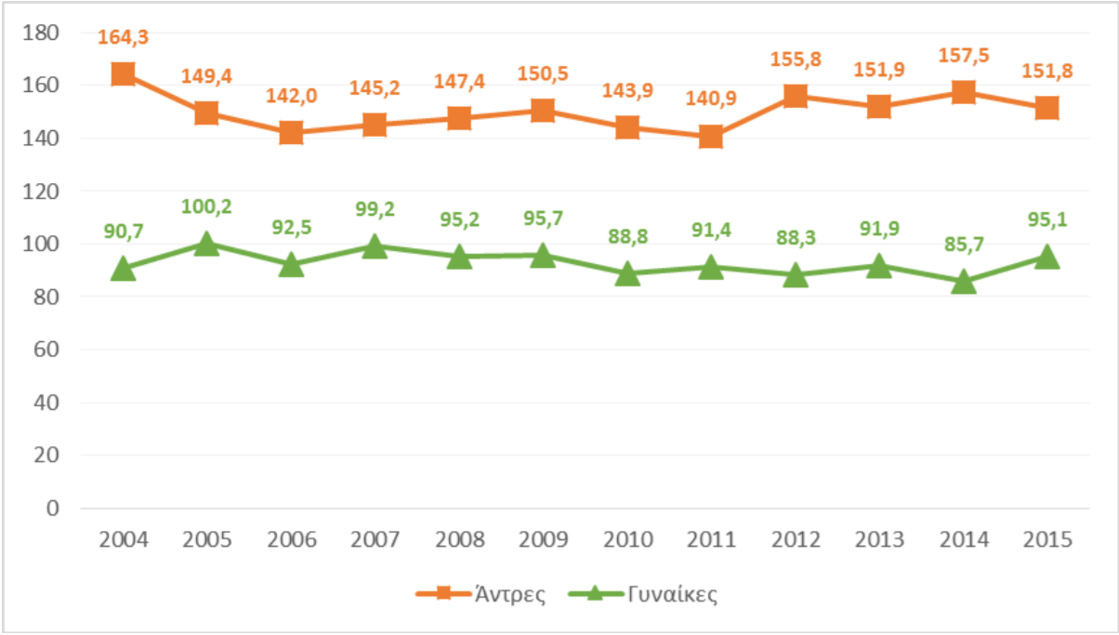
Σταθμισμένα ποσοστά θνησιμότητας, με βάση τον ευρωπαϊκό πληθυσμό κατά φύλο, ανά 100 000,1998-2014
Πηγή: Αρχείο Αιτιών Θανάτου: http://www.moh.gov.cy/moh/moh.nsf/All/22CC07AF5424F041C22579C7002A45DF?OpenDocument
Notes:
Αρχείο αιτιών θανάτου άρχισε τη λειτουργία του το 2004, ήταν νεοδημιουργηθέντο

Slide 13
Επεξηγήσεις διαχρονικής αύξησης περιστατικών καρκίνου
Πληθυσμός
Αύξηση ή μείωση
Γήρανση
Βελτίωση διαγνωστικής ικανότητας
Σταδιακά αυξανόμενη ικανότητα πληρέστερης καταγραφής
Πληθυσμιακά προγράμματα έγκαιρης ανίχνευσης καρκίνου
Κίνδυνος εμφάνισης καρκίνου (lifetime cancer risk)
Notes:
γήρανση του πληθυσμού (αυξάνεται το ποσοστό ηλικιωμένων και μειώνεται το ποσοστό νέων ανθρώπων. Οι ηλικιωμένοι έχουν πολύ περισσότερες πιθανότητες να εμφανίσουν καρκίνο)
•βελτίωση διαγνωστικής ικανότητας (νέος ιατρικός εξοπλισμός, γνώσεις, αύξηση διαγνωστικών εξετάσεων
•αυξανόμενη ικανότητα του Αρχείου καρκίνου να εντοπίζει και να καταγράφει νέα περιστατικά (η ικανότητα αυτή αυξάνεται σημαντικά κατά τα πρώτα 10 χρόνια λειτουργίας ενός αρχείου και ακολούθως σταθεροποιείται)
Είναι διεθνώς διαπιστωμένο ότι όλα τα νεοδημιουργηθέντα αρχεία καρκίνου (όπως και της Κύπρου) χρειάζονται περίπου μια δεκαετία λειτουργίας για να 'ωριμάσουν' οι διαδικασίες καταγραφής του καρκίνου. Αυτό έχει ως αποτέλεσμα τη φαινομενικά μεγάλη αύξηση των ετήσιων περιστατικών καρκίνου κατά τα πρώτα δέκα χρόνια λειτουργίας, λόγω της σταδιακά αυξανόμενης ικανότητας εντοπισμού και της πληρέστερης καταγραφής των νέων περιστατικών καρκίνου
•Κίνδυνος εμφάνισης καρκίνου (lifetime cancer risk) παίζει επίσης κάποιο ρόλο στην αύξηση του αριθμού περιστατικών. Διεθνώς όμως, παρατηρείται ότι για κάποιους καρκίνους ο κίνδυνος αυτός αυξάνεται ενώ για άλλους ελαττώνεται, με αποτέλεσμα η καθαρή αύξηση (net increase) του κινδύνου εμφάνισης για το σύνολο των καρκίνων να μην είναι πολύ μεγάλη. Σε μερικές χώρες ο συνολικός κίνδυνος αυξάνεται ελαφρά ενώ σε άλλες μειώνεται ελαφρά.
Μαστογραφικού ελέγχου : παγκύπρια από το 2007
Ορθοκολικού καρκίνου: πιλοτικά στη Λάρνακα από το 2013

Slide 14
Πηγή: Αρχείο Καρκίνου Κύπρου: http://www.moh.gov.cy/moh/moh.nsf/All/82B40CE2FEE19D7AC22579C6002CBFAD?OpenDocument
Notes:
Τα περιστατικά καρκίνου του εμφανίζονται συχνότερα στους άνδρες από ότι στις γυναίκες.

Slide 15
Συχνότεροι καρκίνοι (άνδρες και γυναίκες), 2011-2015
Άνδρες Γυναίκες
Προστάτη | 2407 | 27.2%
Τραχείας, Βρόγχου, Πνεύμονα | 1229 | 13.9%
Ορθοκολικού | 1127 | 12.7%
Ουροδόχου Κύστης | 706 | 8.0%
Λέμφωμα Μη Hodgkin | 345 | 3.9%
Στομάχου | 270 | 3.0%
Άλλοι | 2770 | 31.3%
Σύνολο | 8854 | 100%
Μαστού | 2789 | 34.1%
Θυρεοειδούς | 1069 | 13.1%
Ορθοκολικού | 752 | 9.2%
Σώματος Μήτρας | 512 | 6.3%
Τραχείας, Βρόγχου, Πνεύμονα | 344 | 4.2%
Λέμφωμα Μη Hodgkin | 313 | 3.8%
Άλλοι | 2401 | 29.4%
Σύνολο | 8180 | 100.0%
Πηγή: Αρχείο Καρκίνου Κύπρου: http://www.moh.gov.cy/moh/moh.nsf/All/82B40CE2FEE19D7AC22579C6002CBFAD?OpenDocument

Slide 16
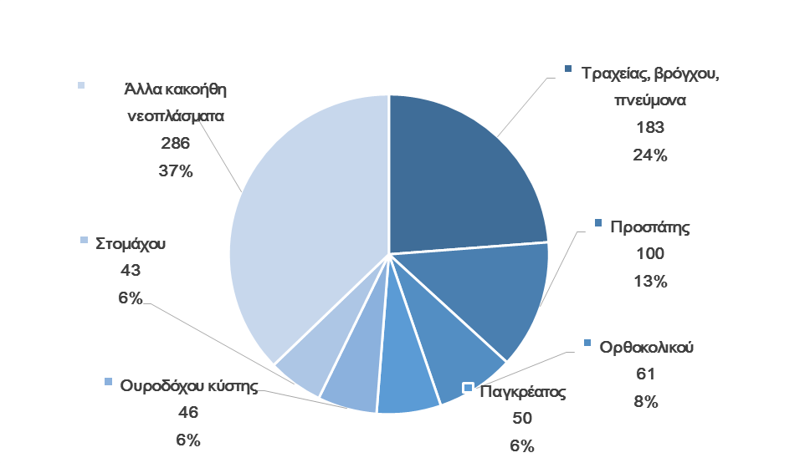
Συχνότεροι κακοήθεις καρκίνοι ως αίτια θανάτου
άνδρες, 2015
Πηγή: Αρχείο Αιτιών Θανάτου: http://www.moh.gov.cy/moh/moh.nsf/All/22CC07AF5424F041C22579C7002A45DF?OpenDocument

Slide 17
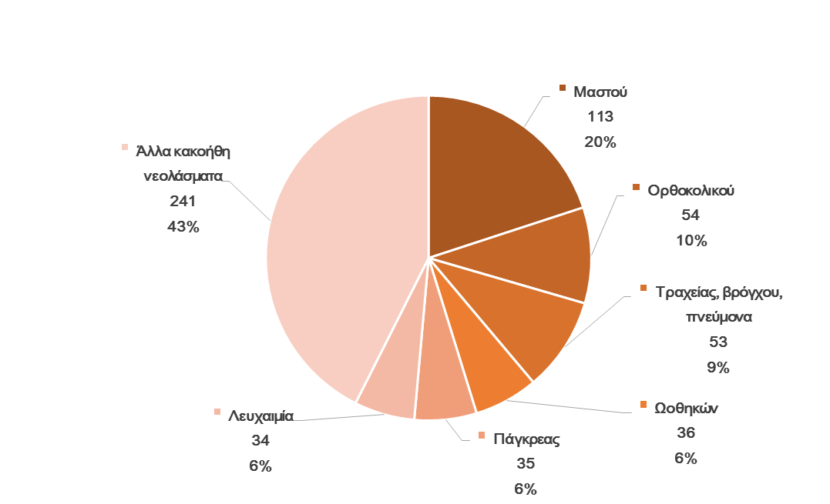
Συχνότεροι κακοήθεις καρκίνοι ως αίτια θανάτου
γυναίκες, 2015
Πηγή: Αρχείο Αιτιών Θανάτου: http://www.moh.gov.cy/moh/moh.nsf/All/22CC07AF5424F041C22579C7002A45DF?OpenDocument

Slide 18
Νέα περιστατικά καρκίνου κατά ηλικιακή ομάδα και φύλο 1998-2015
Άνδρες: 60-79, 57%
Γυναίκες: 55-74, 44%
Πηγή: Αρχείο Καρκίνου Κύπρου: http://www.moh.gov.cy/moh/moh.nsf/All/82B40CE2FEE19D7AC22579C6002CBFAD?OpenDocument
Notes:
Τα περιστατικά καρκίνου εμφανίζονται συχνότερα στις ηλικιακές ομάδες 60-79 με ποσοστό 57% στους άνδρες και στις ηλικιακές ομάδες 55-74 με ποσοστό 42% στις γυναίκες.

Slide 19
Ποσοστά νέων περιστατικών καρκίνου ανά στάδιο κατά τη διάγνωση 1998-2015

Slide 20
Η Κύπρος στην κλίμακα της ΕΕ
Πηγή πληροφοριών:
Source: ECIS - European Cancer Information System From https://ecis.jrc.ec.europa.eu, accessed on 29/05/2018 (C) European union, 2018

Slide 21
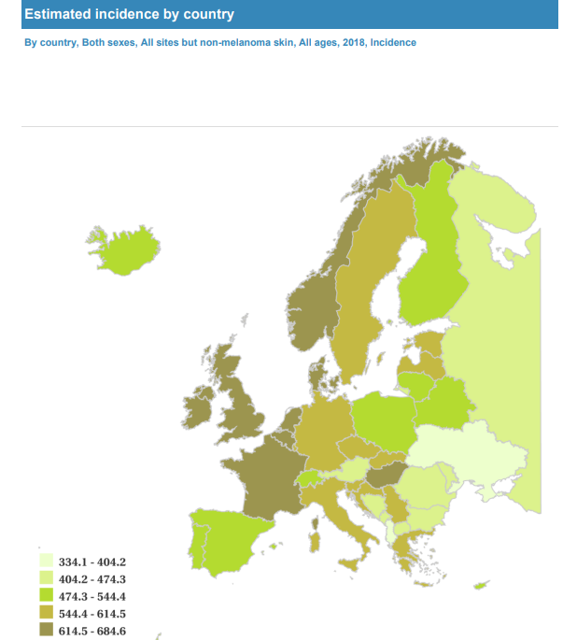
Incidence Rate per 100 000
EU (28) | 569.0
Cyprus | 495.2
Age standardized rate (European new) x 100 000

Slide 22
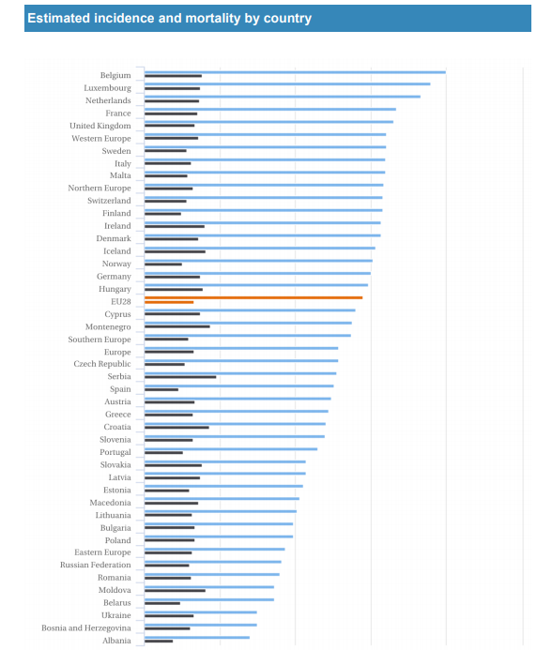
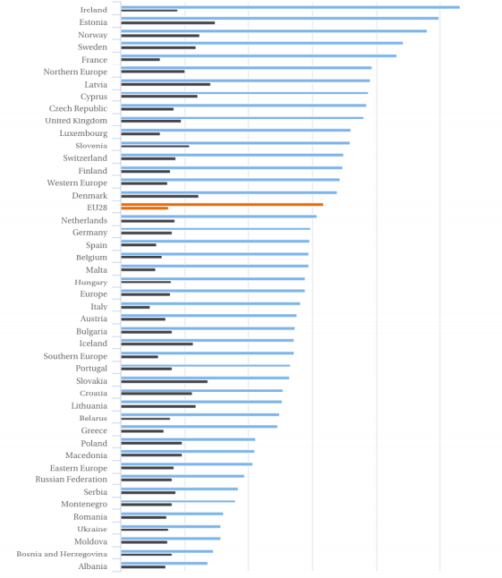
Female Breast Cancer
Prostate Cancer
CY :Inc:139.8, mort 37
EU: Inc. 144.9, mort 32.9
CY :Inc:194.1, mort 60.2
EU: Inc. 158.5, mort 37.5
Age standardized rate (European new) x 100 000

Slide 23
Συμπεράσματα
Αρχείο Καρκίνου Κυπρου
Ώριμο αρχείο
Δεδομένα για 18 έτη
Ποιοτικά δεδομένα
Διεθνείς και Ευρωπαικές Βάσεις Δεδομένων
Δημσιεύσεις σε επιστημονικά περιοδικά

Slide 24
Συμπεράσματα
Στατιστικά στοιχεία
3500 νέα περιστατικά καρκίνου το χρόνο
Αυξητική τάση
Τα περισσότερα περιστατικά διαγιγνώσκονται έγκαιρα
Χαμηλή επίπτωση και θνησιμότητα στην κλίμακα της ΕΕ

